Slide 1
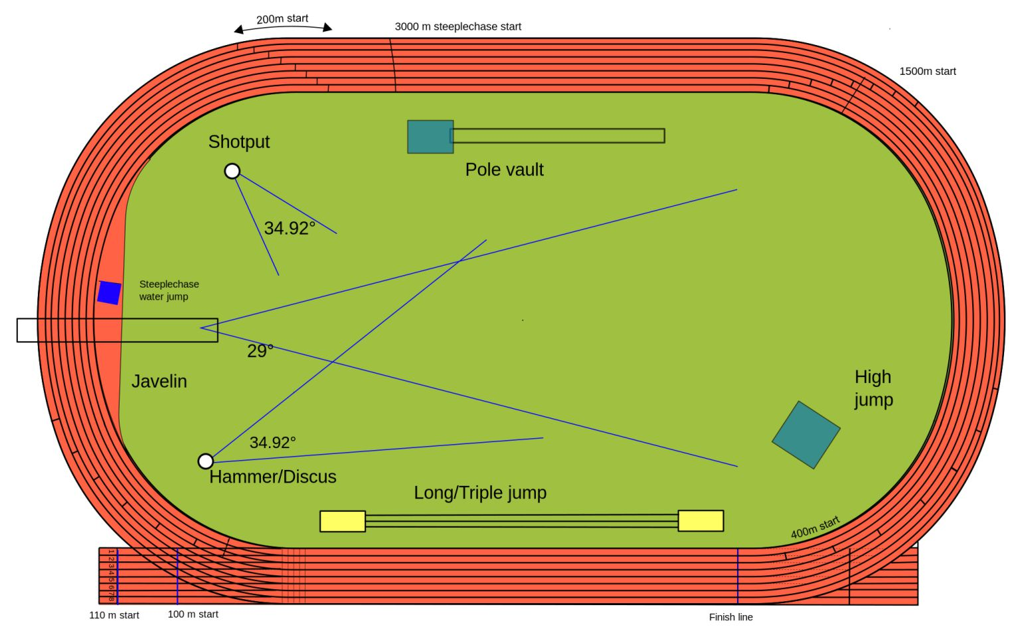
ATLETIKA
Tjelesna i zdravstvena kultura
Travanj 2020. - nastava na daljinu
Pripremila: Nives Krošnjar, prof. TZK

Slide 2
Ukratko o pravilima
Atletika se naziva i “Kraljica sportova” jer obuhvaća sportska nadmetanja u trčanju, hodanju, bacanjima i skokovima, te je jedna od temeljnih i najraširenijih sportskih grana.
Od 1896. godine uključena je u redovni program Olimpijskih igara, a Svjetsko prvenstvo u atletici je treće po veličini nakon Olimpijskih igara i Svjetskog nogometnog prvenstva.
Atletskim vježbama stječe se fizička snaga, izdržljivost, brzina i okretnost, a učvršćuju se svojstva volje kao što su hrabrost, odlučnost i upornost.
Natjecanja se održavaju na atletkim stadionima i u dvoranama. Borilište se (najčešće) sastoji od 8 kružnih eliptičnih staza, od kojih je duljina unutarnje atletske staze, koja se označava kao staza jedan (1. staza) 400 metara.
Stazu čine dva paralelna ravna dijela i dvije krivine istog polumjera.
U svim sprinterkim utrkama, zaključno s 400 m, svaki natjecatelj trči u odvojenoj stazi. Staza je širine najmanje 1,22 m, a najviše 1,25 m obrubljenoj s crtama širine 5 cm. Sve staze su iste širine.

Slide 3
Prema pravilima IIAF-a, odjeća mora biti čista, dizajnirana te izrađena od materijala koji nije proziran ni kad je mokar. Najčešće je gornji dio dresa majica bez rukava, a donji dio su kratke hlače. Svaki natjecatelj dobiva ista dva broja koja stavlja na prsa i leđa. Jedino u skoku s motkom i skoku u vis, dozvoljena je upotreba jednog broja na dresu. Taj broj mora odgovarati broju navedenom na startnoj listi.
Obuća je također definirana pravilima, te ne smije biti napravljena na način da bi natjecatelju pružala dodatnu prednost u odnosu na druge. Na sprintericama je dozvoljeno najviše jedanaest čavala. Kod natjecanja na umjetnim podlogama dužina dijela čavla koji viri iz potplata ili pete ne smije prelaziti 9 mm.
Discipline najčešće dijelimo na: trkačke, bacačke, skakačke i višeboj.
Kratke pruge ili sprint: utrke na dionicama do 400 m. Uobičajene dionice su: 60 m (uglavnom u dvorani), 100 m, 200 m i 400 m. Srednje pruge: trkačke disicpline na udaljenosti od 800 do 3.000 m. Uobičajene dionice: 800 m, 1.500 m, 3.000 m. Duge pruge: trkačke disicpline na udaljenosti većoj od 5.000 m. Uobičajene dionice: 5.000 m i 10.000 m, te maraton. Štafete: ove utrke uključuju nastup po 4 natjecatelja iz jedne ekipe, koji naizmjenično trče pojedine dionice izmjenjujući štafetnu palicu. Uobičajene štafete: 4×100 m, 4×400 m.

Slide 4
Brzo hodanje: dionice od 10 km, 20 km i 50 km. Skakačke discipline: skok u dalj, skok u vis, skok s motkom i troskok Bacačke discipline: disk, koplje, kugla i kladivo Višeboj: sedmoboj za žene i desetoboj za muškarce.
Kratke pruge: Startni blokovi obavezni su na svim utrkama na 100, 200 i 400 metara. Utrke počinju sa startne linije, nakon što se svi natjecatelji umire na pravilnom startnom položaju. Starter daje znak za početak utrke pucnjem iz pištolja ili nekog drugog odobrenog startnog uređaja. Natjecatelji trče svaki u svojoj stazi od starta do cilja. Ako natjecatelj ometa drugog natjecatelja tokom nastupa, može biti diskvalificiran. Natjecatelji završavaju utrku u ciljnoj ravnini, na način da bilo koji dio tijela (misli se na trup, a ne na glavu, vrat i ruke) dodirne zamišljenu ravninu linije cilja. Mjerenje vremena može se obaviti na dva načina: ručno i automatskim mjerenjem vremena pomoću foto-finiša.
Srednje i duge pruge: Natjecatelji trče u odvojenim stazama do linije koja je označena preko staze na početku prvog dijela staze na izlazu iz prvog zavoja, a poslije mogu napustiti svoju stazu i ući u prvu stazu. Dužina maratonske dionice je 42,195 km, te se smatra najtežom atletskom disciplinom, ujedno i jednom od najtežih sportskih općenito.
Štafete: Startni blokovi obavezni su u prvoj dionici štafeta. U utrci štafete 4x100 m natjecatelji cijelo vrijeme trče u odvojenim stazama. Prostor za izmjenu palice dug je 20 metara, 10 metara ispred i 10 metara iza srednje linije.

Slide 5
U utrci štafeta 4x100 m i 4x200 m trkači druge, treće i četvrte dionice mogu početi zalet ne više od 10 m prije početka prostora za izmjenu. U svakoj stazi je jasno obilježeno mjesto od kojeg je dozvoljen početak zaleta. U trci štafeta 4x400 m u kojoj se prva predaja palice vrši dok su natjecatelji još u odvojenim stazama, natjecatelj druge dionice mora započeti zalet unutar prostora za izmjenu. Natjecatelji treće i četvrte dionice također počinju zalet unutar prostora za izmjenu palice.
Preponske utrke: Sve kratke utrke natjecatelji trče odvojeno u svojim stazama za vrijeme cijele utrke. Glavni sudac prema svojem uvjerenju može diskvalificirati natjecatelja ako isti namjerno sruši bilo koju preponu rukom ili nogom. U utrci na 110 m s preponama, standardne visine prepona su 1,067 m, dok je na 400 m visina 0,914 m. Širina prepone je od 1,18 m do 1,20 m, a težina prepone ne smije biti manja od 10 kg. Kod utrka na 3.000 m visina prepone je 0,914 m kod utrke za muškarce, a 0,762 m kod utrke za žene. Prepreku s vodom trkač mora preskočiti ili pregaziti, u suprotnom nastupa diskvalifikacija.
Brzo hodanje: U brzom hodanju dva su osnovna pravila kojih se natjecatelj mora pridržavati. Prvo pravilo je da jedno stopalo natjecatelja mora uvijek biti u dodiru s podlogom (vidljivo golim okom). Po tome je brzo hodanje drugačije od trčanja gdje postoji faza leta, gdje su noge istovremeno u zraku. Drugo pravilo je da noga kojom natjecatelj započinje korak mora biti ispružena u koljenu od trenutka kontakta s podlogom do trenutka kad se noga vrati u okomit položaj. Ako se natjecatelj ne pridržava ovih pravila tada ga sudac opominje. Nakon opomene od trojice sudaca natjecatelj je diskvalificiran.

Slide 6
Skok u dalj: Dužina skoka mjeri se od najbližeg otiska koji je natjecatelj pri doskoku ostavio u pijesku bilo kojim dijelom tijela do linije odraza odnosno njenog produžetka. Mjerenje se izvodi pod pravim kutom u odnosu na liniju odraza ili njezin produžetak. Dužina skoka mjeri se u metrima. Dužina zaletišta u skoku u dalj je 40 m , a najviše 45 m izmjereno od linije odraza do kraja zaletišta. Zaletište je širine od 1,22 do 1,25 m i označeno je crtama bijele boje debljine 5 cm. Bazen s pijeskom dužine je približno 10 m te širine do 3 m te je ispunjen sitnim vlažnim pijeskom, gdje razina pijeska mora biti u istoj ravnini s odraznom daskom. Odrazna daska je dužine od 1,21-1,22 m te širine 20 cm te je bijele boje.
Troskok: vrijede ista pravila kao i kod skoka u dalj, osim nekoliko izuzetaka. Troskok čine odskok na jednoj nozi, drugi korak i doskok, a moraju biti izvedeni povezano i tim redoslijedom. Sam odskok izvodi se tako da se natjecatelj dočekuje na istu nogu kojom se odrazio, a u drugom koraku dočekuje se na drugu nogu kojom se odražava za doskok u bazen s pijeskom. U troskoku, razmak između linije odraza i daljeg ruba bazena najmanje je 21 m. Prostor između daske za odraz i bazena, u kome se odvija doskok u prva dva koraka troskoka, najmanje širine je 1,22 m, s čvrstom i ujednačenom podlogom.
Skok u vis: Uspješan pokušaj je kad natjecatelj preskoči letvicu bez rušenja, a visina skoka mjeri se u metrima. Džina zaletišta je između 15 i 25 m, a najmanja udaljenost između stalaka je 4 m, dok je najveća 4.04 m.

Slide 7
Skok s motkom: Uspješan pokušaj je kad natjecatelj preskoči letvicu bez rušenja, a visina skoka mjeri se u metrima. Motka je blago iskrivljene, nema ograničenja težine, a dužina je od 4,6 do 4,9 m. Najmanja dužina zaletišta je 40 m, osim kada to uvjeti omoguće je 45 m. Širina zaletišta je od 1,22 m do 1,25 m. Dužina kutije za ubadanje motke je 1 m, širina je na prednjem kraju 60 cm koja se smanjuje do 15 cm do kraja kutije.
Bacanje diska: Krug ima promjer 2,5 m. Pri bacanju natjecatelj smije dotaći samo unutarnji dio obruča. Natjecatelj može napustiti krug kroz njegov stražnji dio odnosno iza linije koja obilježava njegovu sredinu, tek kada disk dodirne tlo. Hitac se mjeri od najbližeg otiska, nastalog pri padu diska na tlo, do unutarnjeg ruba kruga. Težina diska za muškare iznosi 2 kg, za žene 1 kg, a najčešće je izrađen od metala.
Bacanje kugle: Promjer prostora za je 213,5 cm. Ispravan pokušaj bacanja kugle je kad natjecatelj baci kuglu unutar označenog prostora, te kada ne napravi prijestup. Težina kugle za muškare iznosi 7.26 kg, za žene 4 kg, izrađena je od željeza, mesinga ili drugog metala, odnosno može imati košuljicu izrađenu od tih materijala koji pokrivaju olovnu jezgru kugle. Promjer je od 110 do 130 mm.
Bacanje kladiva: Krug za bacanje promjera je 2,135 m, a kladivo, nakon izbačaja, mora pasti u polje označeno linijama. Težina kladiva za muškare iznosi 7.26 kg i dužine je 121.3 cm, dok za žene 4 kg i dužine je 119.4 cm. Kladivo se sastoji od tri dijela: metalne glave, žice i drška. Glava je izrađena od željeza ili mesinga koji pokrivaju olovnu jezgru. Okruglog je oblika te promjera minimalno 110 mm kod muškaraca a za žene 95 mm.

Slide 8
Bacanje koplja: Zaletište je dužine od 30 do 36,5 m. Označeno je s dvije paralelne bijele crte 5 cm širine, koje su na međusobnoj udaljenosti od 4 m. Na terenu se u dužini od 75 cm, povlače bijele linije širine 7 cm bočno od krajeva luka, pod pravim kutom u odnosu na paralelne linije koje označavaju zaletište. Ispravan izbačaj je kada vrh metalne glave koplja dotakne tlo prije drugog dijela koplja. Težina koplja za muškarce je 800 grama, a dužina varira od 260 cm do 270 cm, dok dužina koplja za žene iznosi od 220 cm do 230 cm, a težina je 600 grama. Koplje se sastoji od tri dijela, a to su glava, tijelo i hvat. Promjer tijela koplja na najdebljem dijelu iznosi od 25 do 30 mm, a glava koplja završava sa šiljkom.
Desetoboj ili dekatlon je atletski višeboj za muškarce, a natjecanje traje dva dana. Prvog dana atletičari počinju utrkom na 100 m, zatim slijedi skok u dalj, bacanje kugle, skok u vis i, za kraj prvog dana, utrka na 400 m. Drugog dana natjecanje započinje utrkom na 110 m s preponama, zatim slijedi bacanje diska, skok s motkom, bacanje koplja, i na kraju, kao posljednja disciplina natjecanja, utrka na 1.500 m. Prema specijalnim tablicama Međunarodne atletske federacije (IAAF), rezultati se pretvaraju u bodove i zbrajaju. Pobjednik je, jasno, atletičar s najvećim brojem bodova.
Sedmoboj ili heptatlon je atletski višeboj za žene. Prvog dana žene se natječu u utrci na 100 metara s preponama, skok u vis, bacanje kugle i utrke na 200 metara. Drugog dana slijedi skok u dalj, bacanje koplja i utrka na 800 metara. Natjecateljice u sedmoboju dobivaju bodove za svako natjecanje na temelju rezultata i ti bodovi se zbrajaju. Naravno, pobjednica u sedmoboju je natjecateljica s najviše bodova.

